Slide 1
Desarrollo de Aplicaciones Web React
Instructor: MsC. Jorge Esteban Zaragoza Salazar
Notes:
1

Slide 2


Slide 3
Commandos de Node
node
-v, --version
node file.js
npm
init
Install
run
test

Slide 4
Package.json
Archivo del proyecto
Contiene metadata de la aplicación
Nombre del proyecto.
Autor.
Versión.
Dependencias.
Scripts.
Repositorio Git.
Motor de Node.

Slide 5
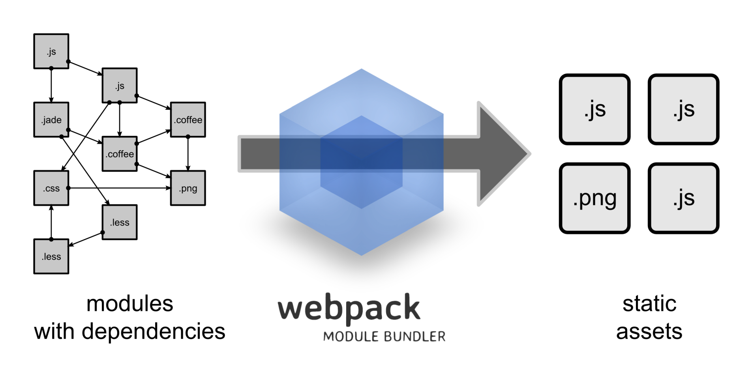
Webpack

Slide 6
WebPack(II)
No todas las partes de una webapp requieren todo el código JavaScript, por eso se encarga de cargar sólo las partes necesarias en cada petición.
Funciona con un gran número de lenguajes de plantilla y preprocesadores de JavaScript (TypeScript o CoffeeScript, ReactJS…) y CSS (LESS, SASS…).
Importar diferentes componentes es sencillo e intuitivo, Webpack implementa el ya estandarizado RequireJS para la inyección de dependencias de nuestra aplicación.

Slide 7
webpack.config
Punto de entrada y salida
La parte básica de la configuración de webpack es definir:
entry: un archivo de entrada a partir del cual Webpack buscará todas las dependencias requeridas (ya sea con CommonJS, AMD o incluso ES6 si usas el loader de Babel)
output: Cómo se llamará el paquete de salida con todos esos datos y donde estará ubicado

Slide 8
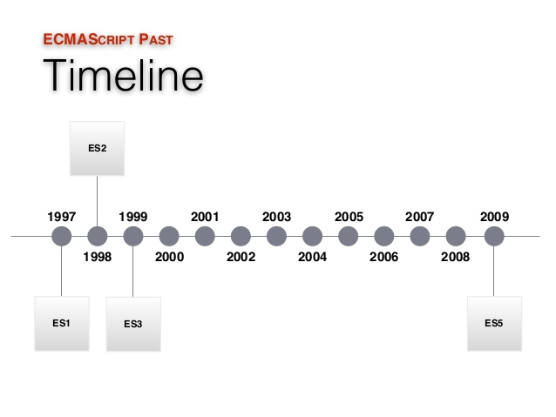

ES6

Slide 9
Función Arrow
var data = [{...}, {...}, {...}, ...];
data.forEach(elem => {
console.log(elem);
});
var miFuncion = (num) => num + num;

Slide 10
Clases
class LibroTecnico extends Libro {
constructor(tematica, paginas) {
super(tematica, paginas);
this.capitulos = [];
this.precio = "";
// ...
}
metodo() {
// ...
}
}

Slide 11
This
var obj = {
foo : function() {...},
bar : function() {
document.addEventListener("click", (e) => this.foo());
}
}

Slide 12
Let y Cons
(function() {
if(true) {
let x = "hola mundo";
}
console.log(x);
})();
(function() {
const PI = 3.15;
PI = 3.14159;
})();

Slide 13
Template String
//ES6
let nombre1 = "JavaScript";
let nombre2 = "awesome";
console.log(`Sólo quiero decir que ${nombre1} is ${nombre2`);
// Solo quiero decir que JavaScript is awesome

Slide 14
Destructuración
var foo = function() {
return ["175", "75"];
};
var [estatura, peso] = foo();
console.log(estatura); //175
console.log(peso); //75

Slide 15
React
Que trae React:
Montar HTML con javascript (jsx / tsx) + Virtual DOM
Rendering en cliente y servidor
Binding unidireccional

Slide 16







React
Ya veremos, es pronto para decidir que tecnología quedara como estándar y será tarde para apostar por ella cuando ya lo sea.

Slide 17
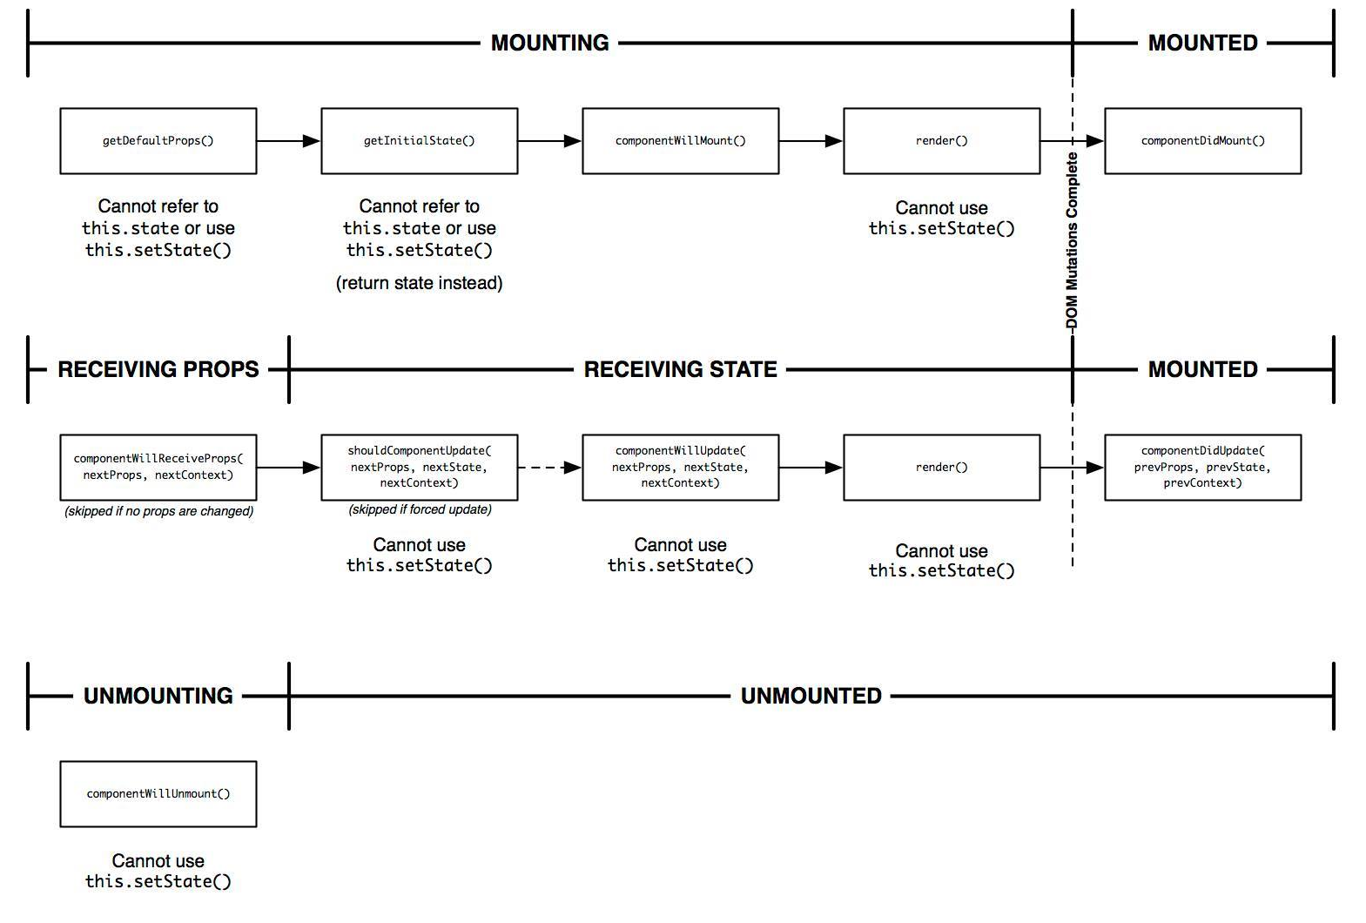
React Lifecycle

Slide 18
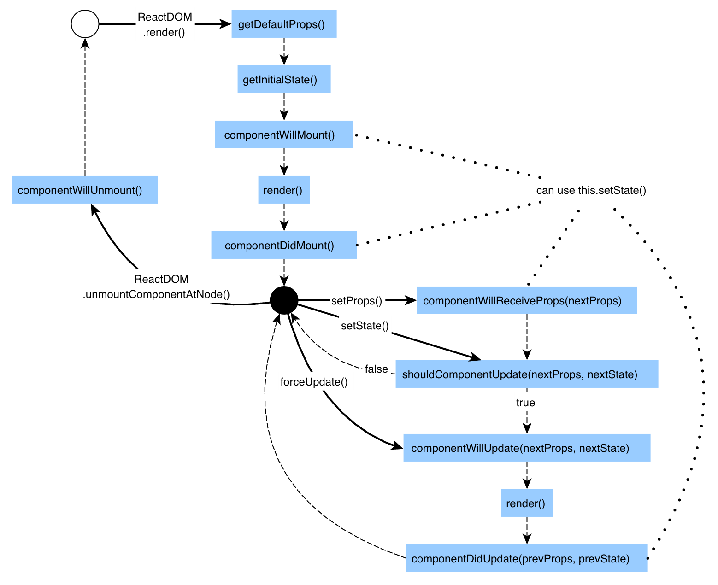

Slide 19
Componentes
Con react creamos arboles de components, estos componentes pueden tener estado y propiedades.
Componente
Componente
Componente
Componente
Componente

Slide 20
Estado y propiedades
Props
States
Se parecen a los atributos HTML.
Son datos que pueden cambiar (mutables).
Son inmutables.
Ejemplo: lista de usuarios, control que pinta una fila usuario le pasamos como propiedad el usuario actual.
Normalmente solo los usamos en componentes de primer nivel, en los hijos pasamos los datos via props.
Es decir los datos de las propiedades vienen de un control padre.

Slide 21
Componentes de presentación
State: Member
MembersPage
Prop: Member
MemberRow

Slide 22
Redux
Redux es un contenedor de estado para aplicaciones javascript.
Nos permite crear aplicaciones que tengan un comportamiento consistente.
Se puede ejecutar en diferentes entornos (cliente, servidor, nativo), y desde diferentes librerías (angularjs, react…)
Es fácil de añadirle pruebas unitarias
Sólo pesa 2Kb

Slide 23
Redux (II)
Props - Action
Presentation
Component
Actions
Container
Component
Validations
Props
Update State
Dispatch Action
State (readonly)
Updates + render
Reducers
State
State
State

Slide 24
State
Tenemos que pensar del Estado que le llega a un component de React como si de un fotograma de un videojuego se tratase.
El fotograma actual no se puede modificar, puedo enviar mensajes para configurar el siguiente.
es decir el estado actual que llega al componente es de solo lectura / inmutable / desconectado, a la siguiente modificación le llegara un nuevo estado.
¿ Cómo hacemos esto eficiente… muy eficiente ? Direcciones de memoria.

Slide 25




State (II)
{fondo: gris, estado: encogido}
{fondo: gris, estado: estirando}
{fondo: gris, estado: estirado}
Si hacemos una modificación directamente en el fotograma se pierde
Reducer calcula siguiente estado
Se lanza render del componente
Reducer calcula siguiente estado
Se lanza render del componente

Slide 26
Flujo Sincrono
Componente
Acción
Reducer
Dispatch ‘Member Load’
Acción hace dispatch de ‘Member_Load’
Reducer maneja member load
Se produce un Nuevo estado
Se lanza un render en el componente

Slide 27
Flujo Asincrono
Dispatch se llama directamente, si tenemos que esperar a la respuesta de una llamada ajax como lo hacemos?
¿ Podríamos pasar el dispatch como parametron dentro de la acción? Nos rompe nuestra separación
Para esto está Redux Thunk, nos permite ejecutar una función que dentro invoca a otra en la que tiene dispatch disponible
Además a la hora de registrarlo no tenemos que usar ninguna firma especial, los components no saben si una ación es síncrona o asíncrona

Slide 28
Flujo Asincrono
Componente
Acción
Reducer
Dispatch ‘Member Load’
La acción es una función
Llamada asíncrona, la aplicacíon sigue ejecutandose, cuando termine devuelve promesa
La función realiza una llamada asíncrona
Obtenemos los datos hacemos un dispatch de un commando ‘Assign Members’
Reducer reciba como parametros lista de miembros y ejecuta ‘Assign Members’
Se lanza un render en el componente
Se produce un Nuevo estado

Slide 30
¡Gracias!

